Slide 1
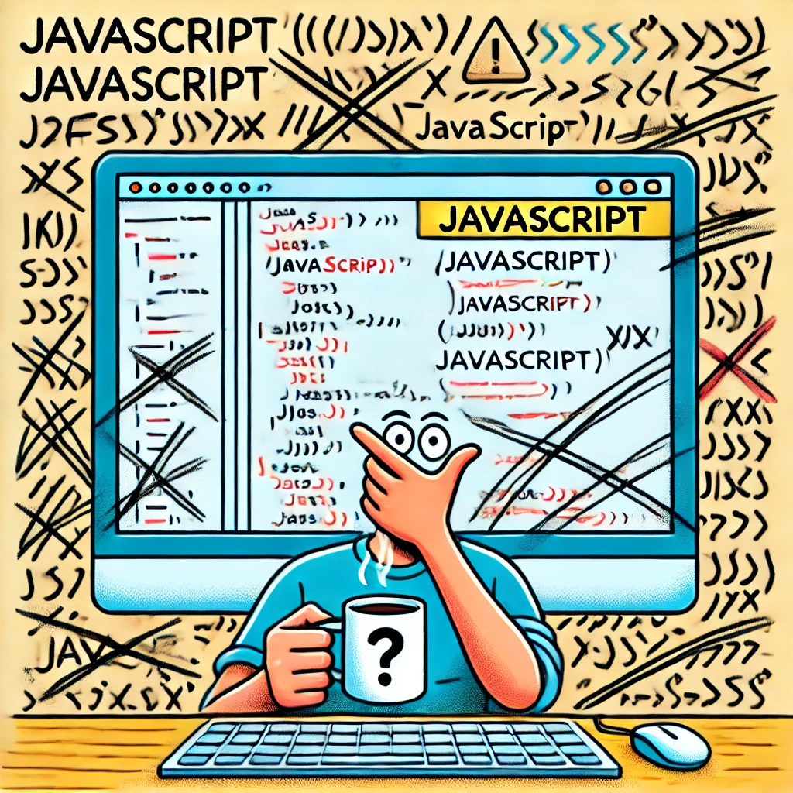
dsfsadfasd
JavaScript Fácil
(Ou Pelo Menos é o Que Dizem)
Gustavo Ferracioli

Slide 2
01
Handle? Só Um Nome Chique Para Algo Simples
Explicação sobre como "handle" é apenas um nome genérico e o uso de nomes mais significativos para funções.

Slide 3
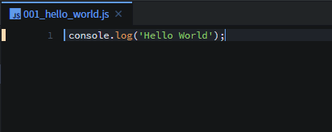
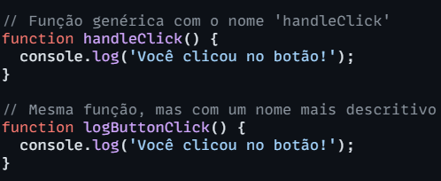

Handle? Só Um Nome Chique Para Algo Simples
Muitas vezes, você vai se deparar com funções nomeadas como handleClick, handleSubmit, entre outras, e pode se perguntar: "Por que esse nome?" A verdade é que "handle" não é nada mais do que um termo genérico que os programadores usam para indicar que uma função vai "lidar" com algo, como um evento. Você pode nomear suas funções da maneira que fizer mais sentido para você ou sua equipe. O importante é que o nome seja claro e descritivo. "Handle" é apenas um nome chique, mas a escolha real depende de você.

Slide 4
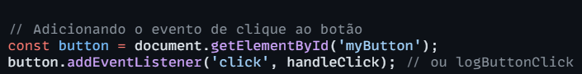
Handle? Só Um Nome Chique Para Algo Simples
Explicação do código: No exemplo abaixo, a função handleClick poderia ser facilmente substituída por logButtonClick ou qualquer outro nome que faça mais sentido para você. O importante é que o nome da função reflita sua funcionalidade. Ambos os exemplos fazem exatamente a mesma coisa: registram uma mensagem no console quando o botão é clicado. "Handle" é só uma escolha comum, mas você pode ser mais criativo.

Slide 5
02
DOM: Como Mexer Sem Quebrar Tudo (Na Maioria das Vezes)
Explicação sobre como "handle" é apenas um nome genérico e o uso de nomes mais significativos para funções.

Slide 6
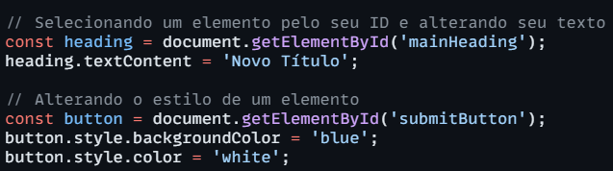
DOM: Como Mexer Sem Quebrar Tudo (Na Maioria das Vezes)
O DOM (Document Object Model) é basicamente a forma como o navegador representa a estrutura da página. Isso permite que você interaja e manipule os elementos da página através do JavaScript. E aqui está o segredo: você não precisa entender cada detalhe do DOM para começar a brincar com ele. Na verdade, você só precisa saber selecionar o elemento certo e fazer pequenas alterações, como mudar um texto ou um estilo. Vamos ver como você pode mexer no DOM sem quebrar tudo (na maioria das vezes).

Slide 7
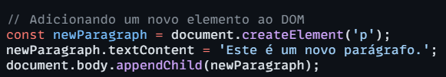
DOM: Como Mexer Sem Quebrar Tudo (Na Maioria das Vezes)
Explicação do código :No exemplo, primeiro selecionamos um elemento com o ID mainHeading e alteramos o texto dele para "Novo Título". Em seguida, selecionamos um botão com o ID submitButton e mudamos o estilo dele, ajustando a cor de fundo e do texto. Por fim, criamos um novo parágrafo com createElement e o adicionamos à página usando appendChild. Pequenas alterações que fazem o DOM trabalhar a seu favor, sem a necessidade de entender toda a sua complexidade.

Slide 8
03
Arrow Functions: Quando Até as Funções Estão Com Pressa
Vantagens de usar Arrow Functions, mostrando como tornam o código mais conciso e menos verborrágico.

Slide 9
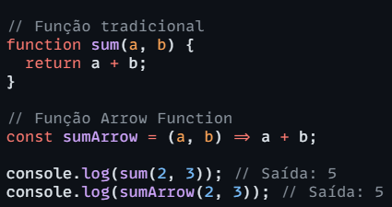
Arrow Functions: Quando Até as Funções Estão Com Pressa
Se você já olhou para o código JavaScript e pensou: "Por que tantas palavras para fazer algo simples?", as Arrow Functions estão aqui para resolver isso. Elas são uma forma mais concisa de escrever funções e, além de economizar caracteres, oferecem algumas vantagens, como não alterar o valor do this no escopo. Menos código, menos dor de cabeça com o this. Mas não se preocupe, vamos começar pelo básico e mostrar como as Arrow Functions podem deixar seu código mais enxuto sem perder a clareza.

Slide 10
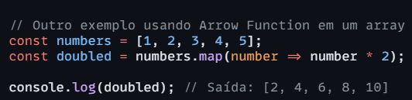
Arrow Functions: Quando Até as Funções Estão Com Pressa
No exemplo, a função tradicional sum e a Arrow Function sumArrow fazem a mesma coisa: somam dois números. A diferença é que a Arrow Function permite que você escreva isso de forma mais simples. Em seguida, mostramos o poder das Arrow Functions em arrays com o método map, onde multiplicamos cada número do array numbers por 2 usando uma Arrow Function. O código fica mais curto e mais direto ao ponto, sem a necessidade de escrever function o tempo todo.

Slide 11
04
Parâmetros e Funções: Porque Não Pode Ser Simples, Né?
Explicação detalhada sobre parâmetros e funções que recebem outras funções como argumento, com exemplos de callbacks.

Slide 12
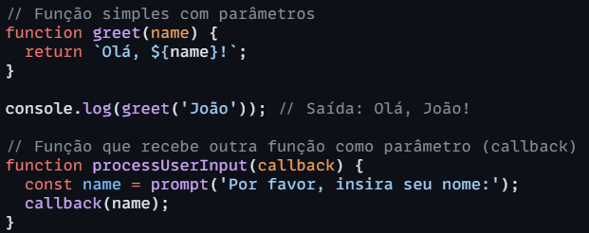
Parâmetros e Funções: Porque Não Pode Ser Simples, Né?
Parâmetros em funções são uma parte essencial do JavaScript, permitindo que você passe dados e interaja com eles dentro da função. Mas, é claro, JavaScript adora dar uma complicada: você também pode passar funções como parâmetros para outras funções, criando algo chamado de "funções de ordem superior". Isso pode parecer confuso no começo, mas é incrivelmente útil, especialmente para lidar com lógica mais complexa. Vamos desmistificar isso com alguns exemplos simples, para mostrar que usar funções dentro de funções não precisa ser tão complicado assim.

Slide 13
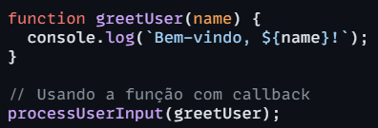
Parâmetros e Funções: Porque Não Pode Ser Simples, Né?
Primeiro, temos uma função simples greet, que recebe um parâmetro (name) e retorna uma saudação personalizada. Nada de novo até aqui. Mas, no segundo exemplo, mostramos como uma função pode receber outra função como parâmetro. A função processUserInput recebe um callback e, após o usuário inserir seu nome, ela chama o callback passando o nome como argumento. Nesse caso, usamos a função greetUser como callback, que exibe uma mensagem de boas-vindas. Isso é extremamente útil em situações assíncronas, como manipulação de eventos ou requisições de dados.

Slide 14
05
Eventos: Quando Você Espera Que Algo Aconteça... E Acontece!
Manipulação de eventos no JavaScript com exemplos práticos, como clique e tecla pressionada.

Slide 15
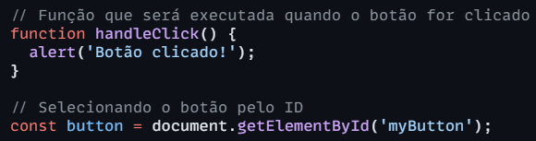
Eventos: Quando Você Espera Que Algo Aconteça... E Acontece!
Eventos são uma das partes mais dinâmicas do JavaScript. Eles são a forma como seu código responde a ações do usuário, como clicar em um botão ou digitar em um campo de texto. Em outras palavras, você pode "ouvir" o que o usuário está fazendo e reagir quando algo acontece. A beleza dos eventos é que eles permitem que o JavaScript torne a página interativa e viva, mas é claro, você precisa saber como "esperar" corretamente por eles. Vamos ver como isso funciona na prática.

Slide 16
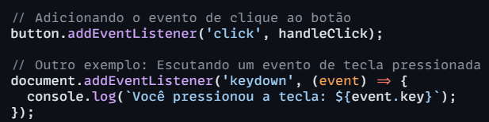
Eventos: Quando Você Espera Que Algo Aconteça... E Acontece!
No primeiro exemplo, adicionamos um evento de clique a um botão com o ID myButton. Quando o botão é clicado, a função handleClick é chamada, e uma mensagem é exibida com alert. No segundo exemplo, usamos o evento keydown para ouvir quando qualquer tecla é pressionada no teclado. O código captura a tecla pressionada e exibe no console o nome da tecla (por exemplo, "Enter" ou "a"). Esses eventos são apenas o começo do que você pode fazer para tornar uma página interativa.

Slide 17
06
Desestruturar: Como Pegar o Que Precisa e Fingir Que Entendeu
Introdução à desestruturação de objetos e arrays, com dicas sobre como acessar valores de forma mais eficiente.

Slide 18
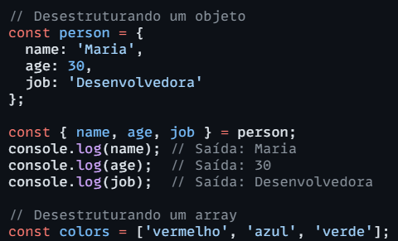
Parâmetros e Funções: Porque Não Pode Ser Simples, Né?
Desestruturar objetos e arrays é uma técnica que permite "extrair" dados de uma estrutura mais complexa de forma simples e direta. Se antes você precisava acessar os dados de um objeto ou array de forma mais verborrágica, agora, com a desestruturação, você pode fazer isso em uma única linha. Parece mágica, mas é apenas JavaScript ficando mais prático (e elegante). Vamos ver como desestruturar objetos e arrays, e fingir que isso sempre foi fácil para você.

Slide 19
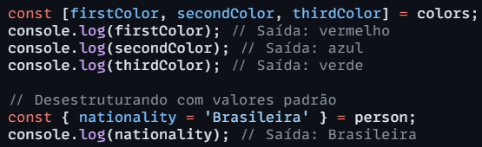
Parâmetros e Funções: Porque Não Pode Ser Simples, Né?
No primeiro exemplo, desestruturamos o objeto person, extraindo as propriedades name, age, e job em uma única linha. Em vez de acessar person.name, person.age e person.job repetidamente, podemos acessar diretamente essas variáveis desestruturadas. O mesmo acontece com arrays no segundo exemplo: extraímos os valores de colors diretamente em firstColor, secondColor e thirdColor. Além disso, você pode definir valores padrão, como no caso de nationality, que assume o valor 'Brasileira' se não for encontrado no objeto.

Slide 20
07
Boas Práticas: O Que Você Vai Ignorar Até Precisar Consertar Algo
Dicas gerais de boas práticas, organização e manutenção de código, focando em legibilidade e simplicidade.

Slide 21
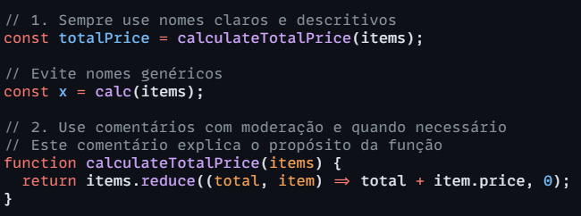
Parâmetros e Funções: Porque Não Pode Ser Simples, Né?
Boas práticas são como os exercícios de aquecimento antes do treino: você sabe que deveria fazer, mas muitas vezes pula, até que a dor te lembre da importância. No JavaScript, seguir boas práticas de organização, legibilidade e clareza no código pode parecer uma tarefa chata, mas quando o problema surge, você percebe o quanto isso facilita sua vida. Vamos ver algumas dicas simples que você pode ignorar... até o momento em que precisar desesperadamente delas.

Slide 22
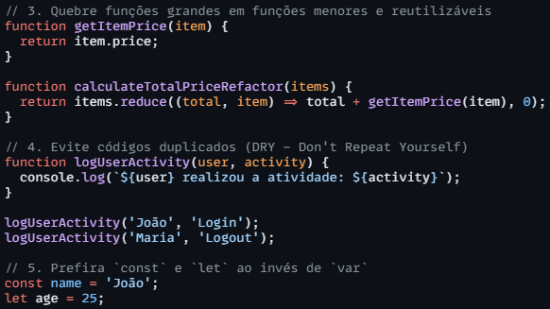
Parâmetros e Funções: Porque Não Pode Ser Simples, Né?
Aqui, mostramos algumas boas práticas simples mas poderosas. Primeiro, dê nomes claros às variáveis e funções para que o código seja mais legível. Segundo, use comentários com moderação, apenas onde necessário, para explicar o que o código faz. Terceiro, quebre funções grandes em menores e reutilizáveis, facilitando a manutenção do código. Em seguida, evite duplicar código (aplicar o princípio DRY). Por fim, prefira const e let ao invés de var para evitar problemas com escopo e valores inesperados.

